Slide 1


オンラインショッピングモール
プロジェクト名
LUCY
開発者
LUCY(ルーシー)
クォン・ドヨン
イジュンヨン
開発期間
2023 . 01 . 02 - 01 . 30

Slide 2


目次
コンテンツ
01
概要
02
開発内容
03
システム構成
04
その他

Slide 3




LUCY
01
概要
LUCYの紹介
開発目的 ・ 期間 ・ 人数 ・ 主要機能

Slide 4
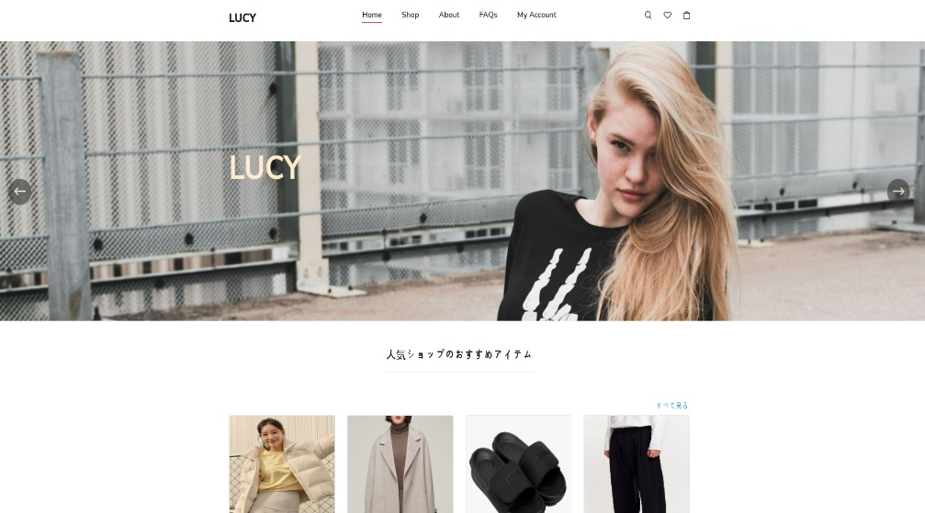















01. 概要
“ルーシー” は会員制で運営される
オンラインファッション ストアーです。
ショッピングモールの核心機能が具現されています。
販売商品
お問い合わせ
1
開発目的
FAQ
WEB開発能力とチームワークを向上させるために企画しました。
多少複雑な機能を実現させる必要のあるECサイトを扱うことにより、WEBの駆動原理を理解することができ、 実務に役立つと思い制作しました。
評価とレビュー
4. 主要機能
会員登録
情報修正
お気に入り
2
開発期間
一ヶ月間
人気商品と新商品
を中心にラインナップ
3
人数
2人
カート

Slide 5
LUCY
02
開発内容
開発環境
開発内容
データベース

Slide 6

#1 Python Django
02. 開発内容
Pythonは実用率と生産性の高い言語で3.8バージョンを使用しました。
DjangoのMVTパターンを利用して、もっと効率的に開発に取り組みました。
Python のベースで今後のAI商品推薦などAI関連システムへの拡張が容易です。
#2 HTML/CSS/JS
#01
WEB開発の基本となる言語です。
フロントエンド開発の便利性のだめBootstrap 4.6バージョンを使用しました。
jQueryを使用し、Ajaxで主要機能を非同期処理するように使用しました。
開発環境
#3 Visual Studio Code
ターミナル機能を独自に内蔵しており、効率的に使用可能です。
言語別にsyntax highlightingが適用され、色んな言語での開発が用意です。
さまざまな開発環境関連の拡張機能を提供することで生産性が良いです。
Git 連動によりコラボする時に便利だったため使用しました。
#4 Git
プロジェクトの管理と協業に必須だと思いました。
オフラインで作業が可能であり、速度が速いため、使用しました。
#5 Amazon Web Services
開発したサイトを配布するためにクラウドコンピューティング分野で
最も先導的であるAWS使用しました。
AWS Lightsail でインスタンスを生成し、Linux(Ubuntu 20.04バージョン)環境でDjangoとWEBサーバー間の接続に必要なGunicornとNgnixを使用しました。

Slide 7
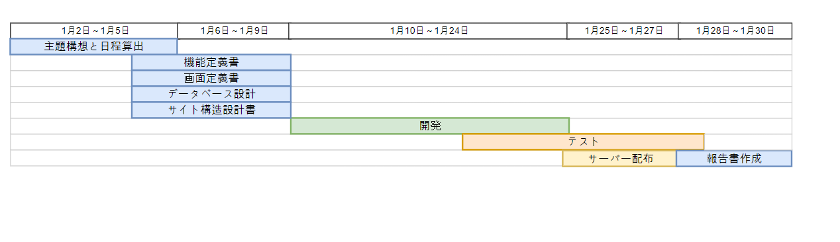
#02
開発日程
02. 開発内容

Slide 8
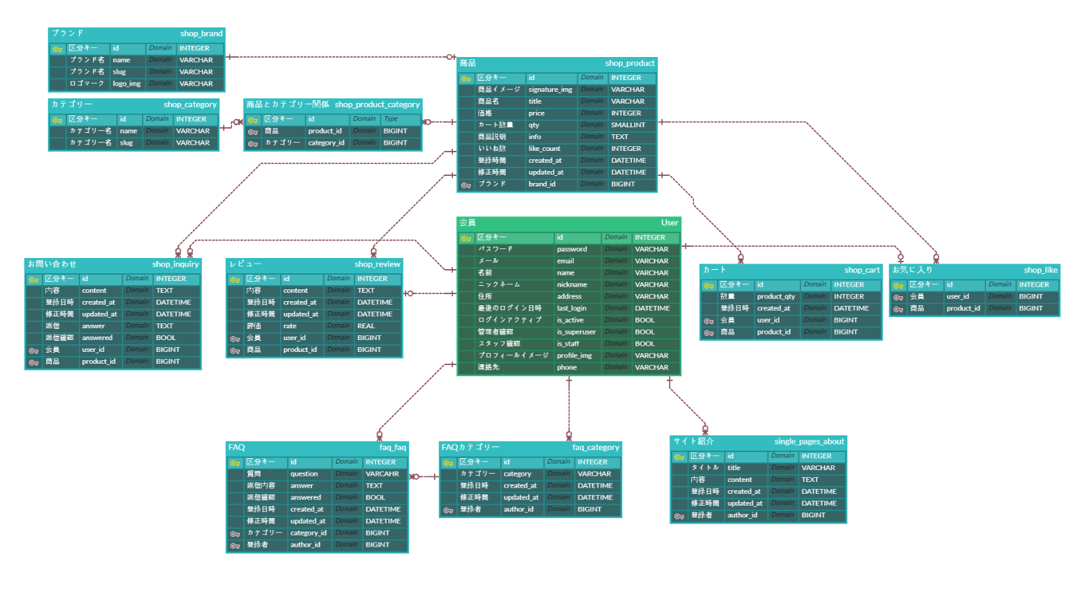




02
02. 開発内容
01
03
Account
02
01
Shop
03
FAQ
04
About
#03
Entity Relationship Diagram(ERD)
データベース

Slide 9
LUCY
LUCY
03
システム構成
全体構成
主要機能紹介

Slide 10
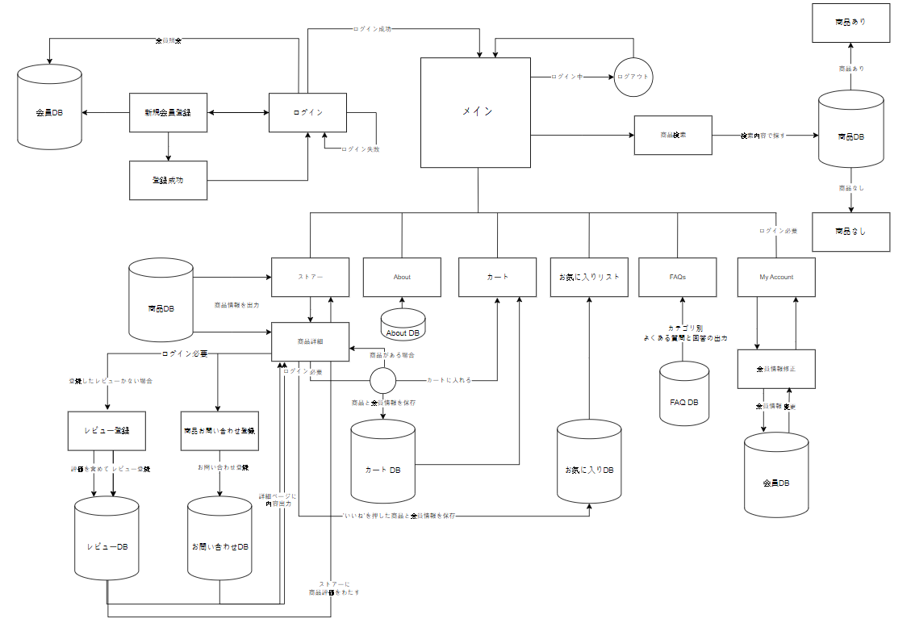
02
03. システム構成
01
03
#01
System Flowchart
全体構成

Slide 11
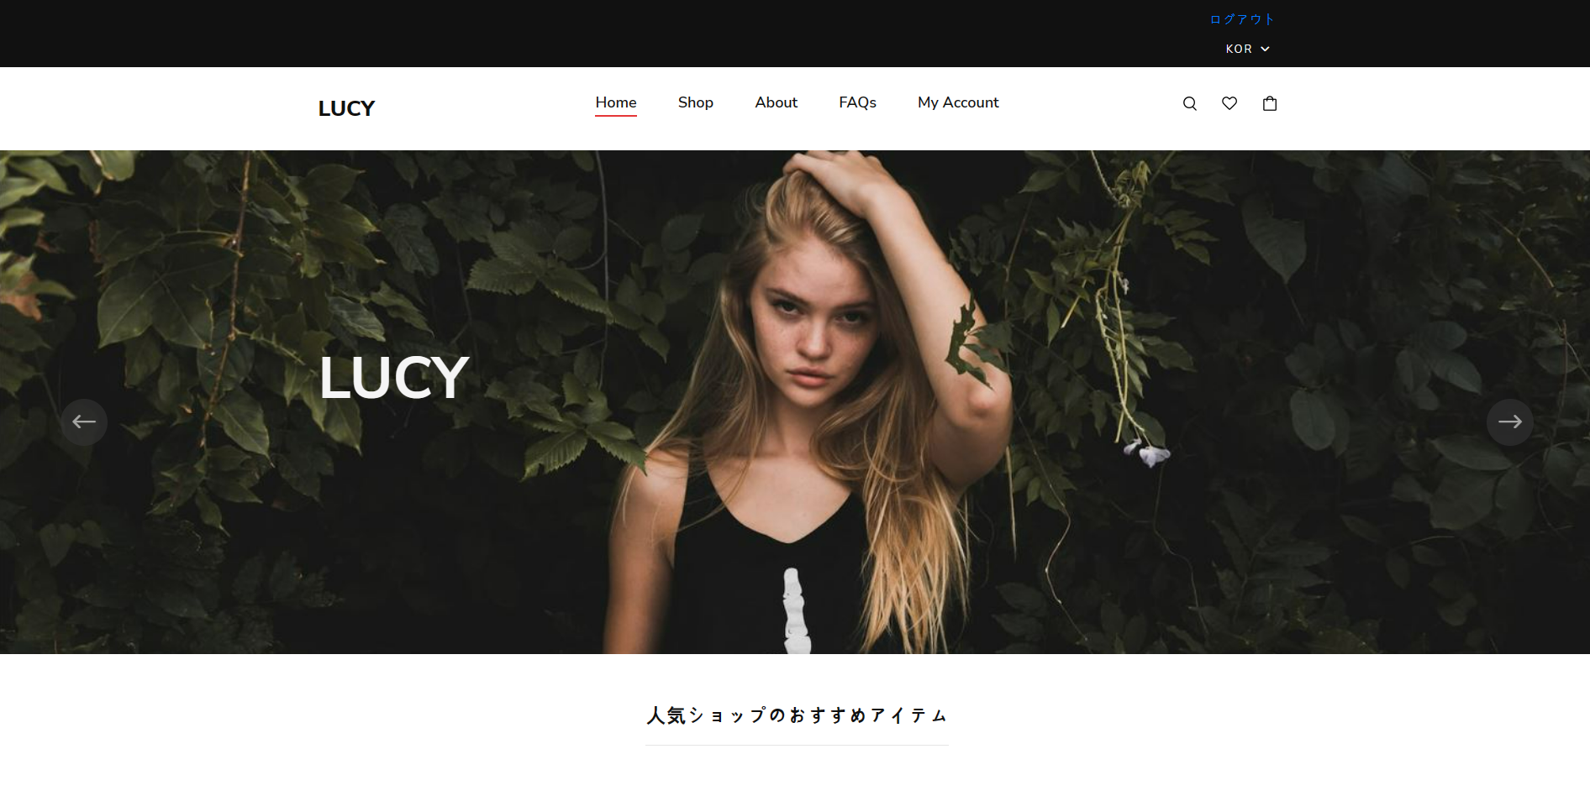
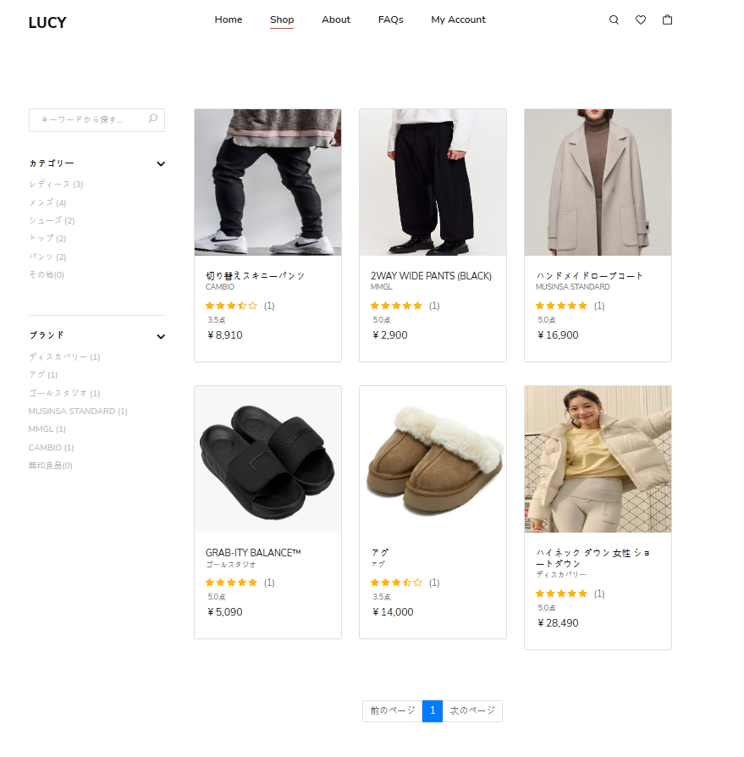
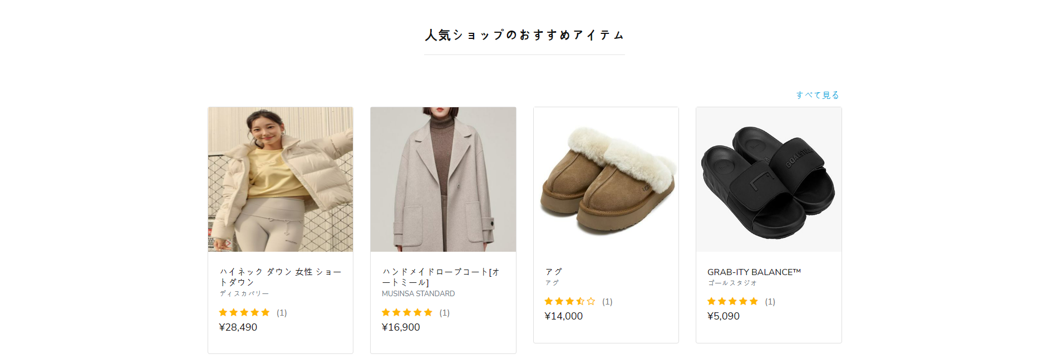
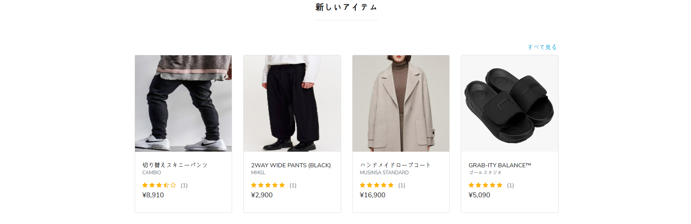
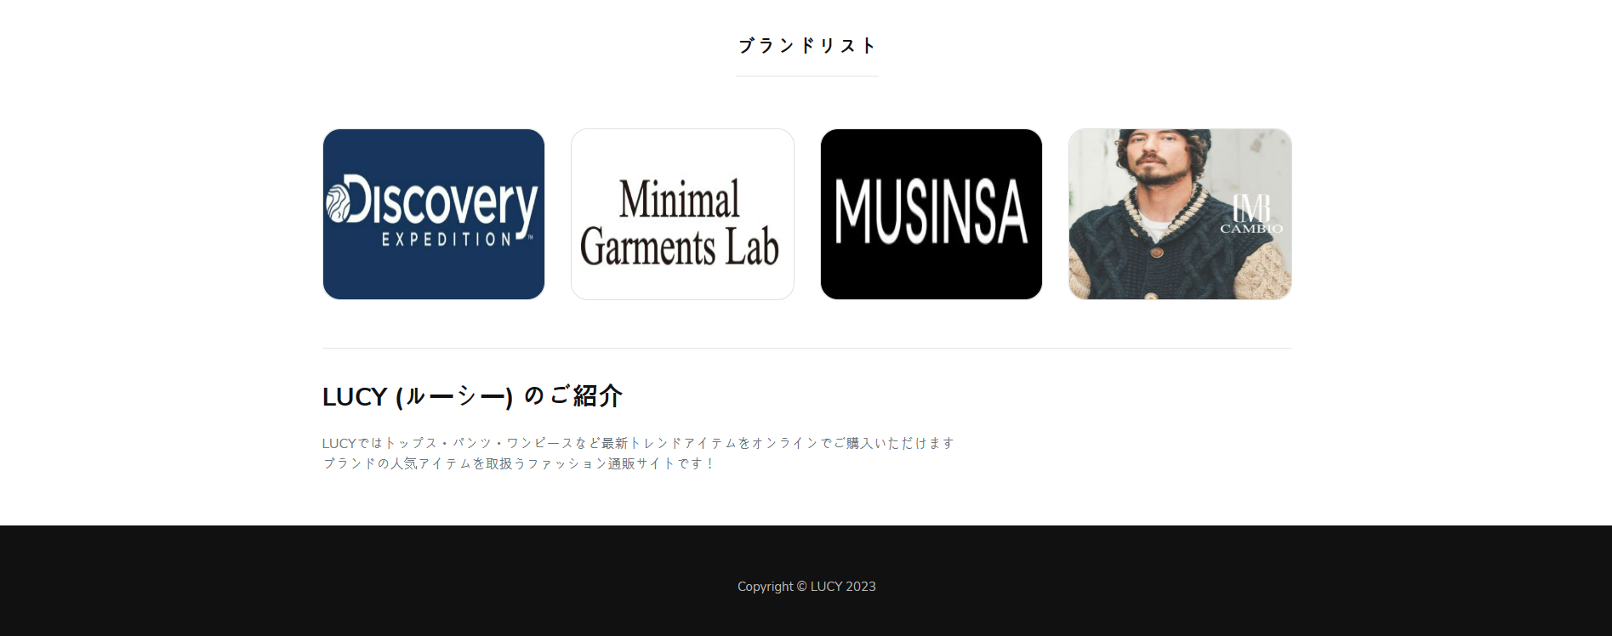
#01
メイン・ストアー
03. システム構成
01
メイン
02
商品リスト
商品イメージを強調 し、顧客が複数の商品を比較しやすいように
グリッドレイアウトを採用しました。
人気商品・新商品・ブランド別に表示
お客様がご希望の服を簡単に見つけることができるよう、
左上に検索窓を置き、カテゴリー別・ブランド別に分類し便利性機能を図りました。

Slide 12
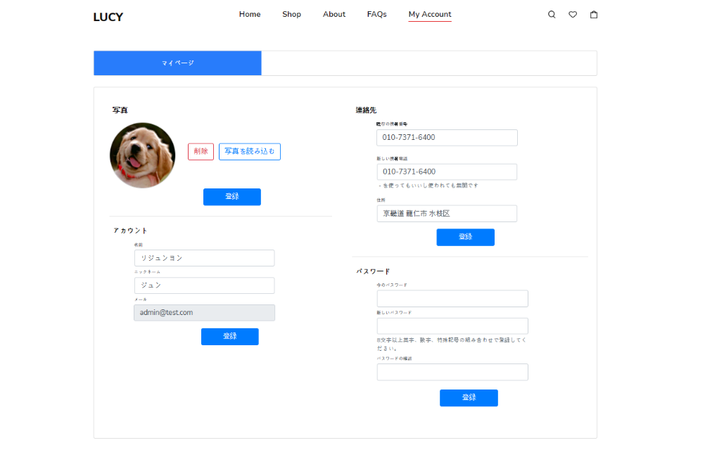
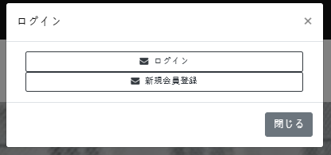

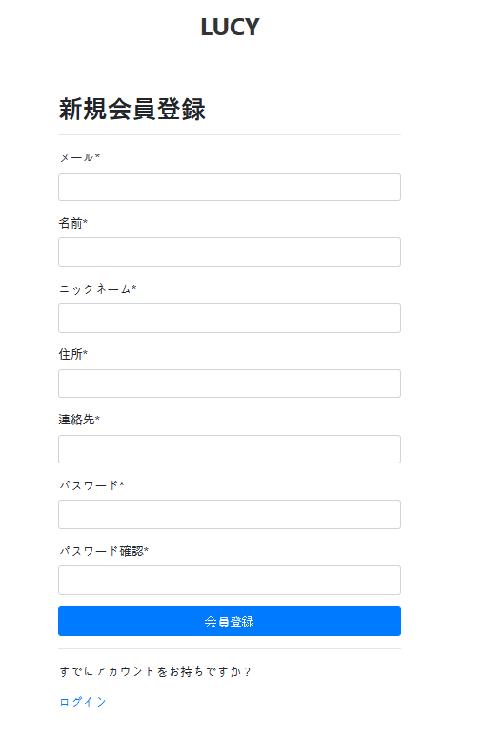
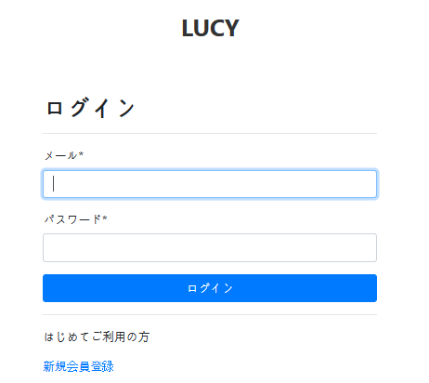
#02
会員登録・情報修正
03. システム構成
01
ログインモーダル
02
ログイン
My Account ページ
04
ログイン後、My Accountページで会員情報を修正可能
03
新規会員登録

Slide 13
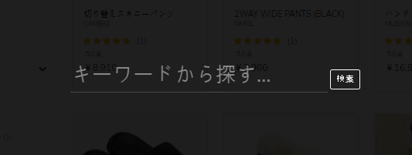
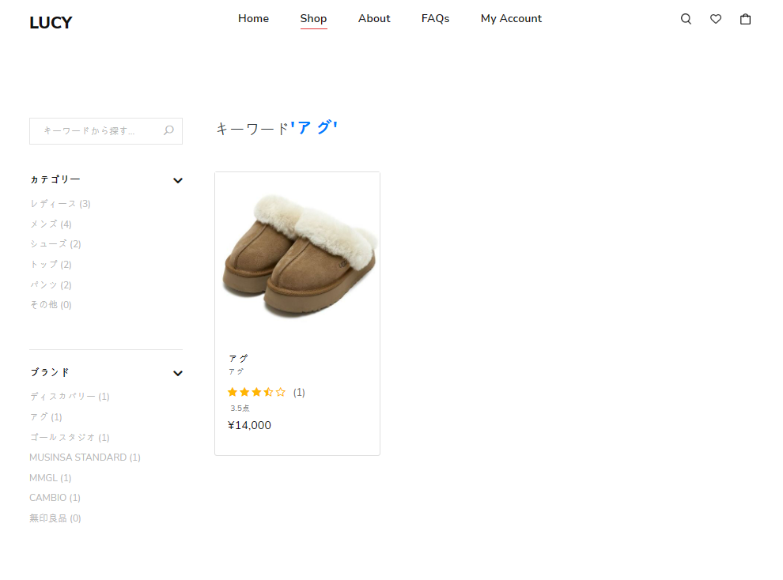
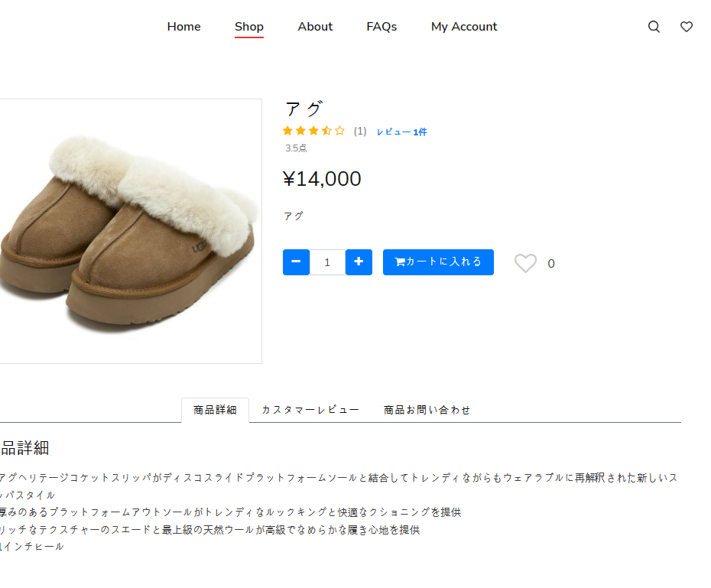
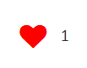
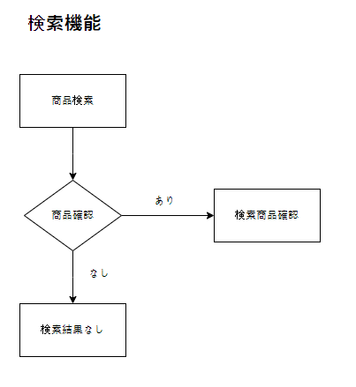
#03
商品検索・商品詳細
03. システム構成
01
商品検索
検索は上段メニューの右側 、検索アイコンまたはShopページの左側メニューを利用
02
商品詳細
商品の平均評価点数や総レビュー件数を表記
ハートボタンをクリックすると、自分のお気に入りリストに
商品を追加

Slide 14
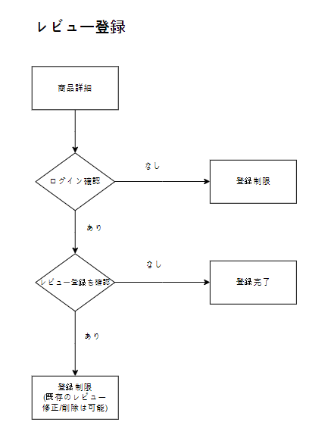
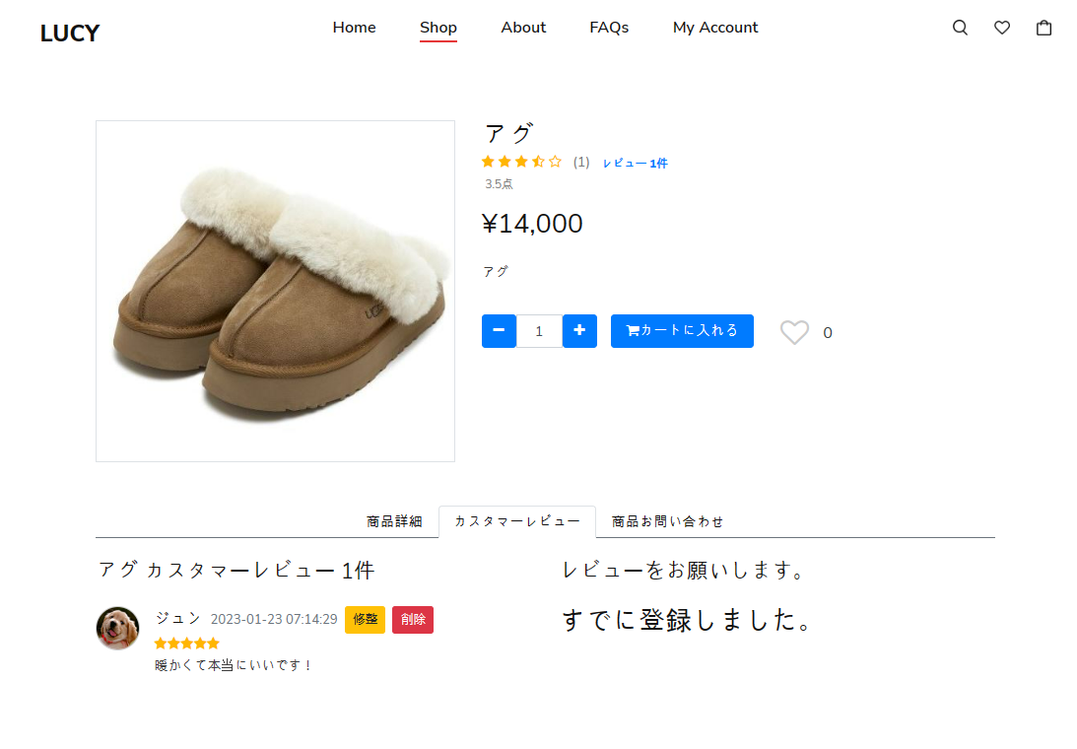
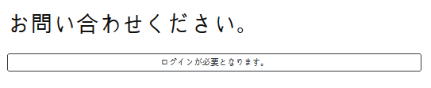
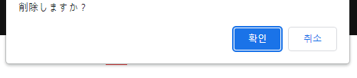
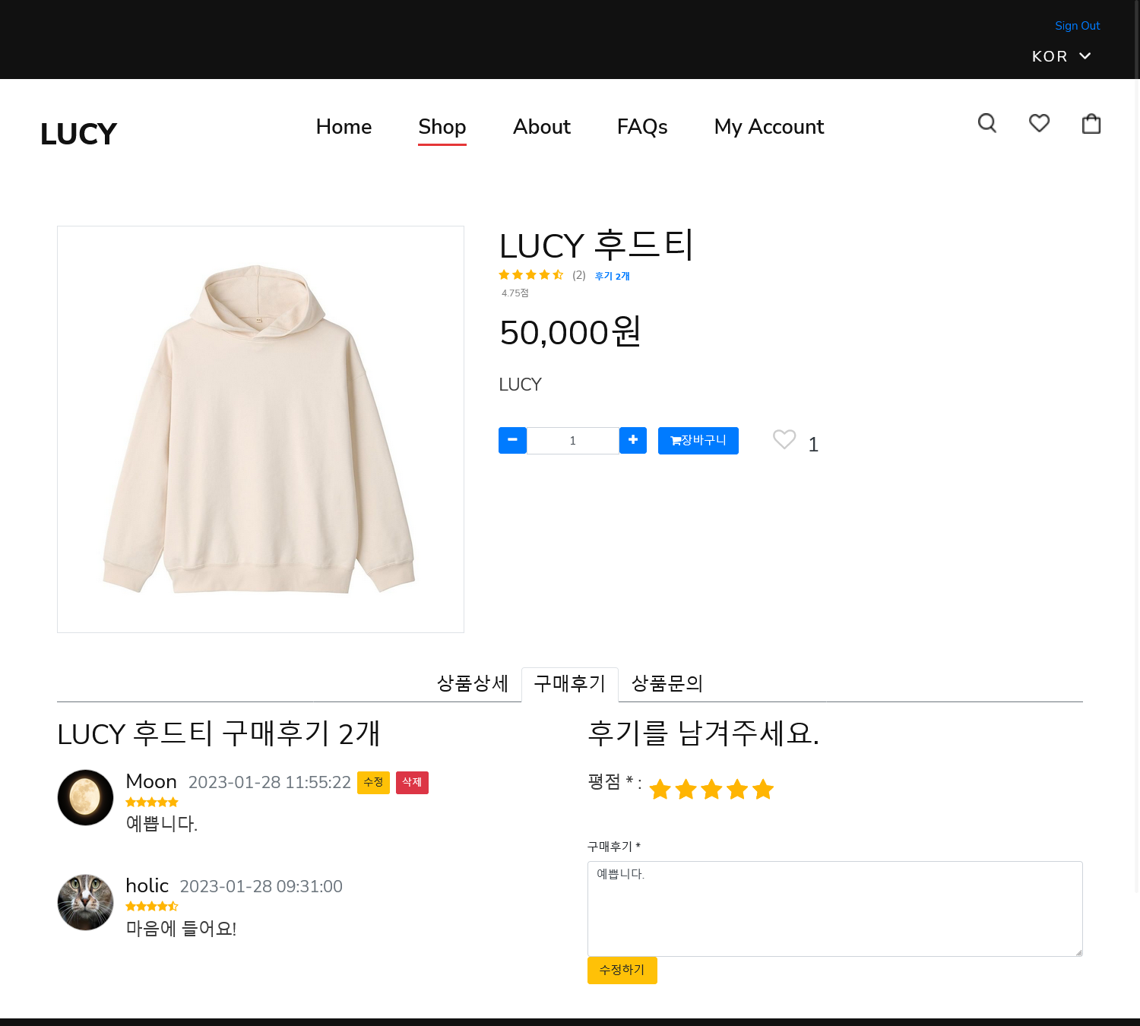
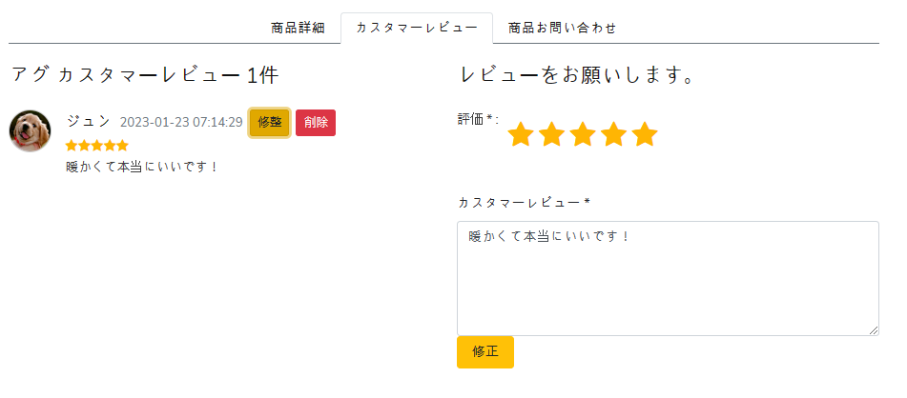
#04
レビュー・お問い合わせ
03. システム構成
01
レビュー
削除警告
確認
戻る
レビュー重複登録防止
修正時、Ajax非同期処理

Slide 15
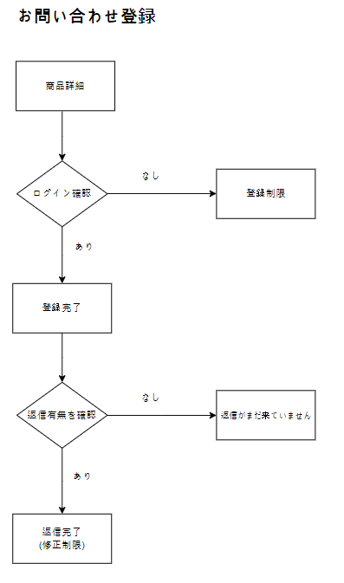
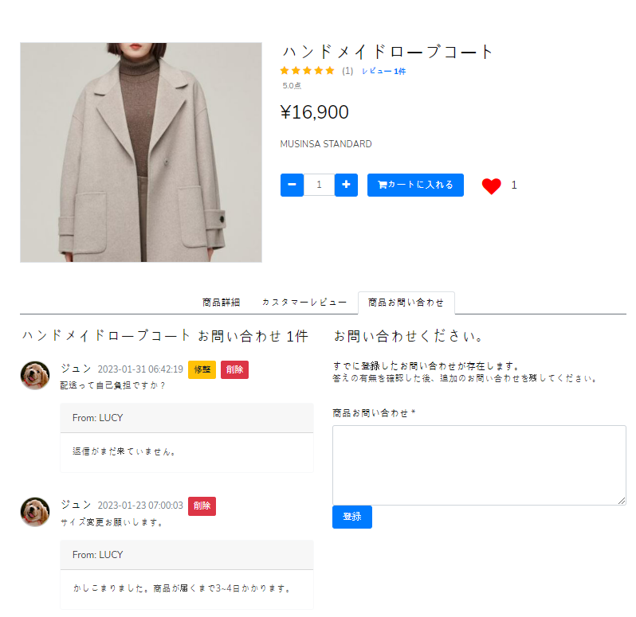
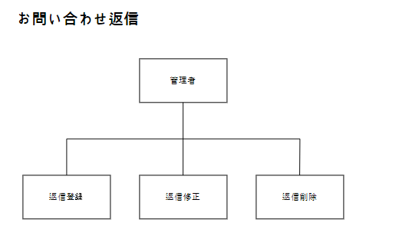
#04
レビュー・お問い合わせ
03. システム構成
02
商品お問い合わせ
登録したお問い合わせがある場合

Slide 16
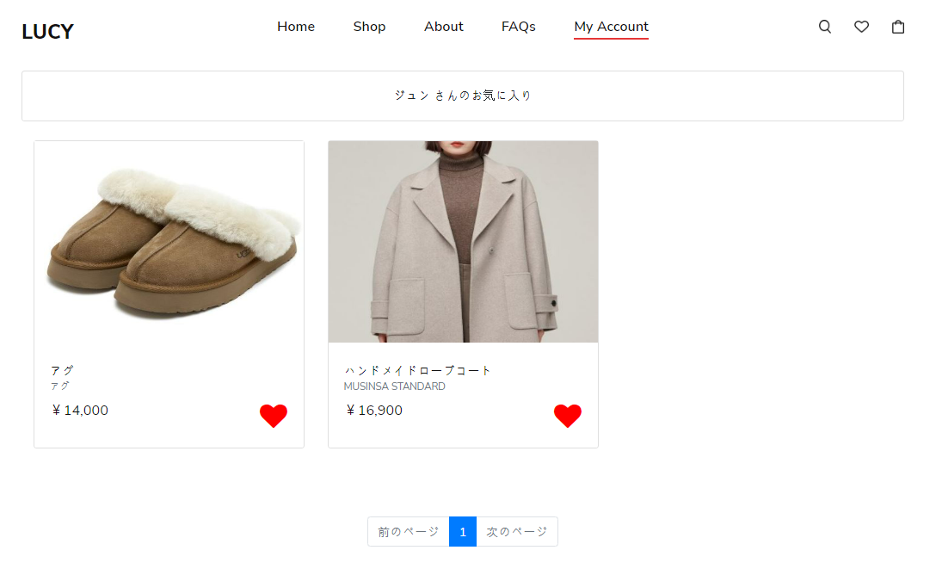
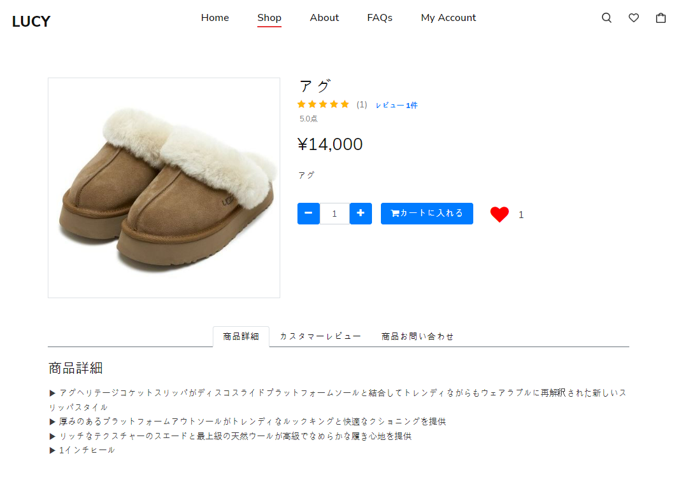
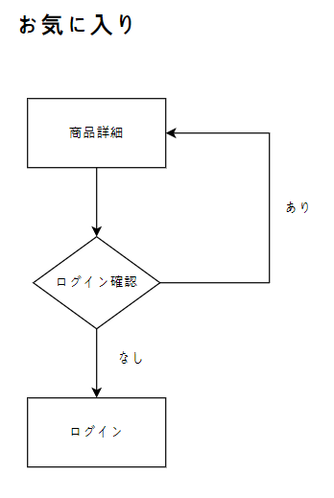
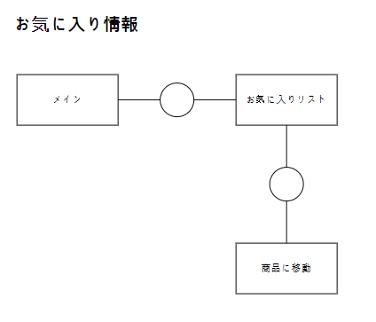
#05
お気に入り・ショッピングカート
03. システム構成
01
お気に入り
いいねを押した会員の情報と商品を保存

Slide 17
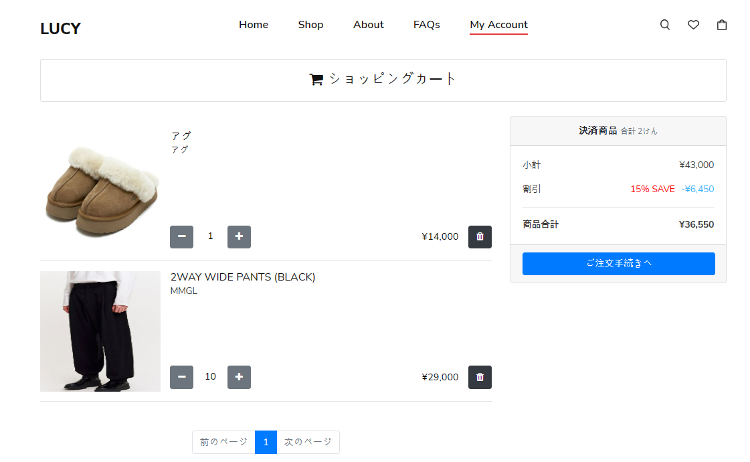
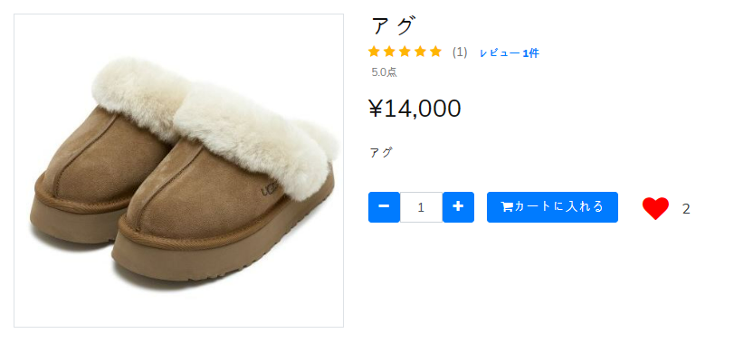
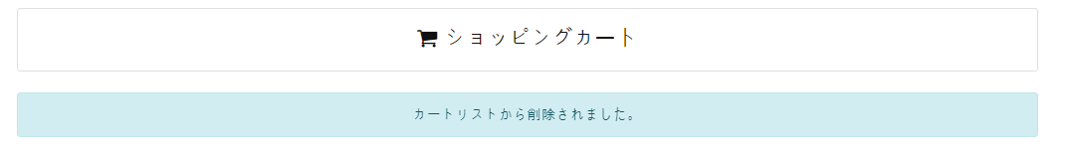
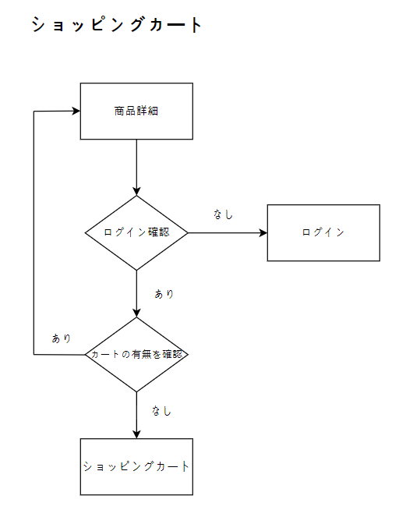
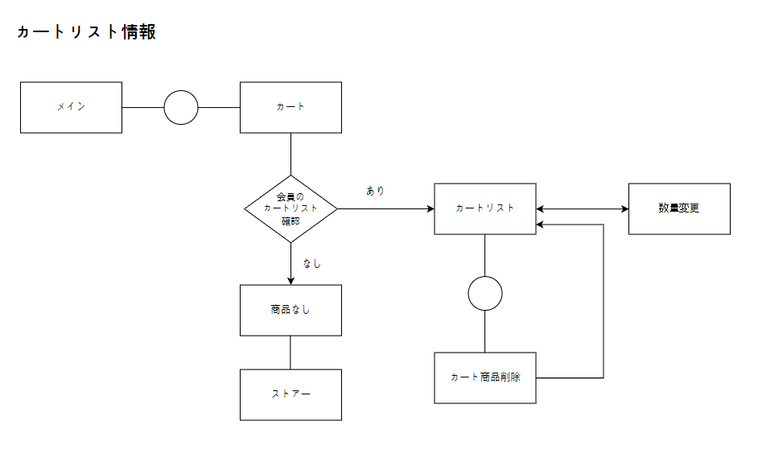
#05
お気に入り・ショッピングカート
03. システム構成
02
カート
ショッピングカートページAjax非同期処理
数量変更可能
数量変更による金額変化
カート商品削除

Slide 18
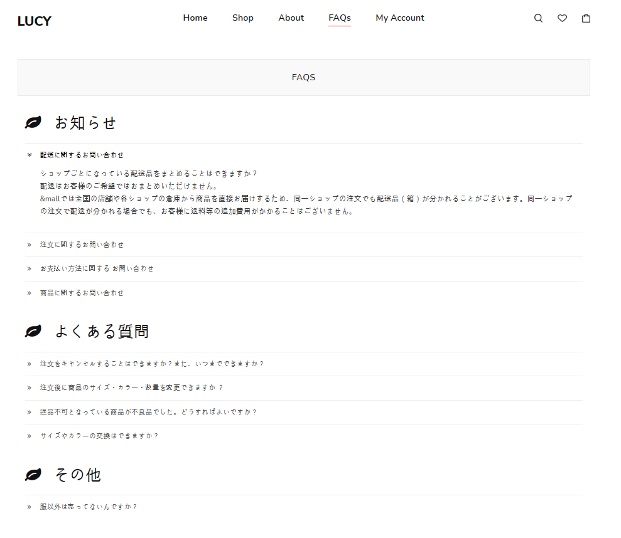
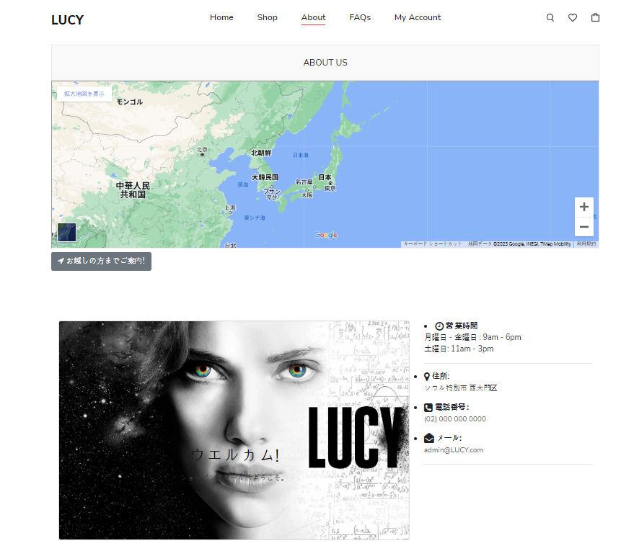
#06
FAQ ・ A B O U T
03. システム構成
01
FAQ
02
ABOUT
管理者がDBに登録したFAQカテゴリ別の質問および回答がアコーディオン形式で出力される。
営業時間、住所、コンタクト先を表示
Googleマップによりストアまでの道探し機能などを提供

Slide 19
LUCY
LUCY
04
その他
試演映像
考察

Slide 20
04. その他
# 試演映像
レビュー登録・修正・削除
https://youtu.be/jCS8Wnqo5bc
お問い合わせ登録・修正・削除
https://youtu.be/POJKrjJqn6Q
お気に入り登録
https://youtu.be/5u3Dnm1WV70
키워드 입력
키워드 입력
ショッピングカート
세부 내용 입력
세부 내용 입력
https://youtu.be/MUJVeZZWFyQ

Slide 21
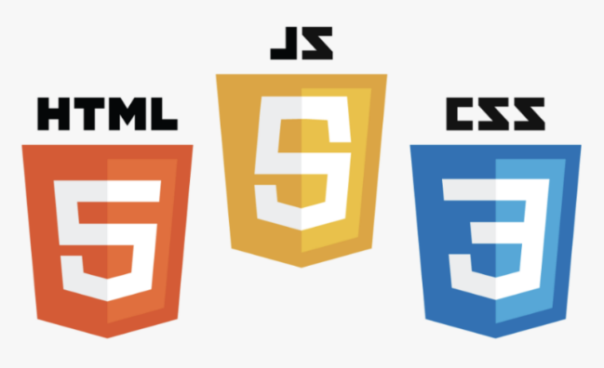



04. その他
#考察
#1 WEB開発全体のプロセスを習得
短期間のWEB開発プロジェクトにおいて、効率的な言語を使い、企画からサービス配布までの全体プロセスを体得することができました。また、CRUD操作からAjaxを使った非同期処理、基本開発能力にとどまらず、画面や機能の定義書作成などの文書作業能力も磨くことができ、非常に充実した時間でした。
#2 様々なツールを活用して協業能力向上
開発にはGitを、文書作業にはGoogle DriveやFigmaなどのオンラインプラットフォームを活用し、2人の開発者が遠距離でも円滑な協業を行う方法を学ぶことができました。
#3 実際のリリースでは、注文·配送機能の
追加が必要
このプロジェクトは学習目的で作成されたものであり、実際にサービスを提供する目的で作ったものではありません。そのため、注文や配送機能が欠落しています。もし実際に使用するためにプロジェクトを補完する必要がある場合は、注文や配送機能を追加する必要があります。

Slide 22
LUCY
LUCY
04
ご覧くださり
ありがとうございます。

